Slide 1
과목_학년학기_단원 | suh_h_0401_01
차시명 | 06 뛰어 세기를 해 볼까요
파일명 | suh_h_0401_01_0006
검토 | 담당
수학팀 | 박종민
문서 HISTORY
번호 | 버전 | 문서 작성일 | 내용 비고 | 작성자 (내선번호) | 검토자
1 | V 1.0 | 2022.01.02 | 문서 발생 | 김범수
2 | V 1.0 | 2022.01.08 | 1차 검수 | 박종민
3
4
5
6
7
8
9
10
11

Slide 2
학습 단계 | 자료명 |  | 프레임 수 | 교과서 정보 | 파일명 | 자료 형태
도입 | 애니 | [도입 애니메이션] 피아노 건반 | 1 | 수학 20쪽, 수학 익힘 18~19쪽 | suh_h_0401_01_0006_101_1.html | Html5(애니)
도입 | 생각 열기 | [생각 열기] 피아노 건반 모양에 쓰인 수 알아보기 | 1 | 수학 20쪽, 수학 익힘 18~19쪽 | suh_h_0401_01_0006_102_1.html | Html5
도입 | 학습 목표 | 이번 시간에 배울 내용 | 1 |  | suh_h_0401_01_0006_103_1.html | Html5
전개 | 활동 1 | [활동 1] 규칙에 따라 수를 뛰어 세기 | 1 | 수학 20쪽, 수학 익힘 18~19쪽 | suh_h_0401_01_0006_201_1.html | Html5
전개 | 활동 2 | [활동 2] 뛰어 세기를 보고 규칙 찾기 | 1 | 수학 21쪽, 수학 익힘 18~19쪽 | suh_h_0401_01_0006_202_1html | Html5
전개 | 활동 3 | [활동 3] 나만의 규칙을 정해 뛰어 세기 | 1 | 수학 21쪽, 수학 익힘 18~19쪽 | suh_h_0401_01_0006_203_1.html | Html5
전개 | 혼자서도 척척1 | [혼자서도 척척1] 문제 1 | 1 | 수학 21쪽, 수학 익힘 18~19쪽 | suh_h_0401_01_0006_204_1.html | Html5
전개 | 혼자서도 척척2 | [혼자서도 척척2] 문제 2 | 1 | 수학 21쪽, 수학 익힘 18~19쪽 | suh_h_0401_01_0006_204_2.html | Html5
정리 | 핵심 정리 | 핵심 정리 | 1 |  | suh_h_0401_01_0006_301_1.html | Html5
정리 | 차시 예고 | 다음 시간에 배울 내용 | 1 |  | suh_h_0401_01_0006_302_1.html | Html5
평가 | 확인 문제 | 확인 문제 | 1 |  | suh_h_0401_01_0006_401_1.html | Html5
총 프레임 수 |  |  | 11

Slide 3
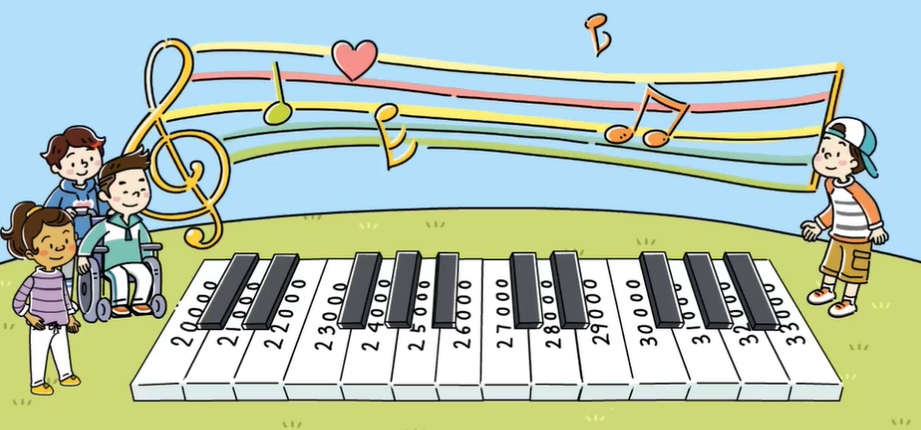
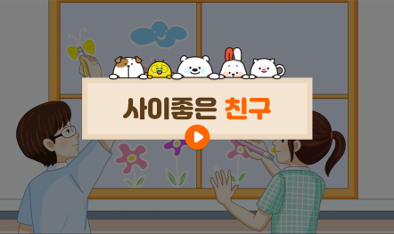
4-1
1. 큰 수
suh_h_0401_01_0006_101_1
06 뛰어 세기를 해 볼까요
Θ Description & Function
[애니 DVD 개발물]
전자저작물 참고
한대희 4-1 지도서\app\resource\contents\lesson01\ops\1\media\mp4
[애니 게이트 참고 화면]
피아노 건반
애니 파일명 | 1_5_1_ani 한대희 4-1 지도서\app\resource\contents\lesson01\ops\1\media\mp4

Slide 4
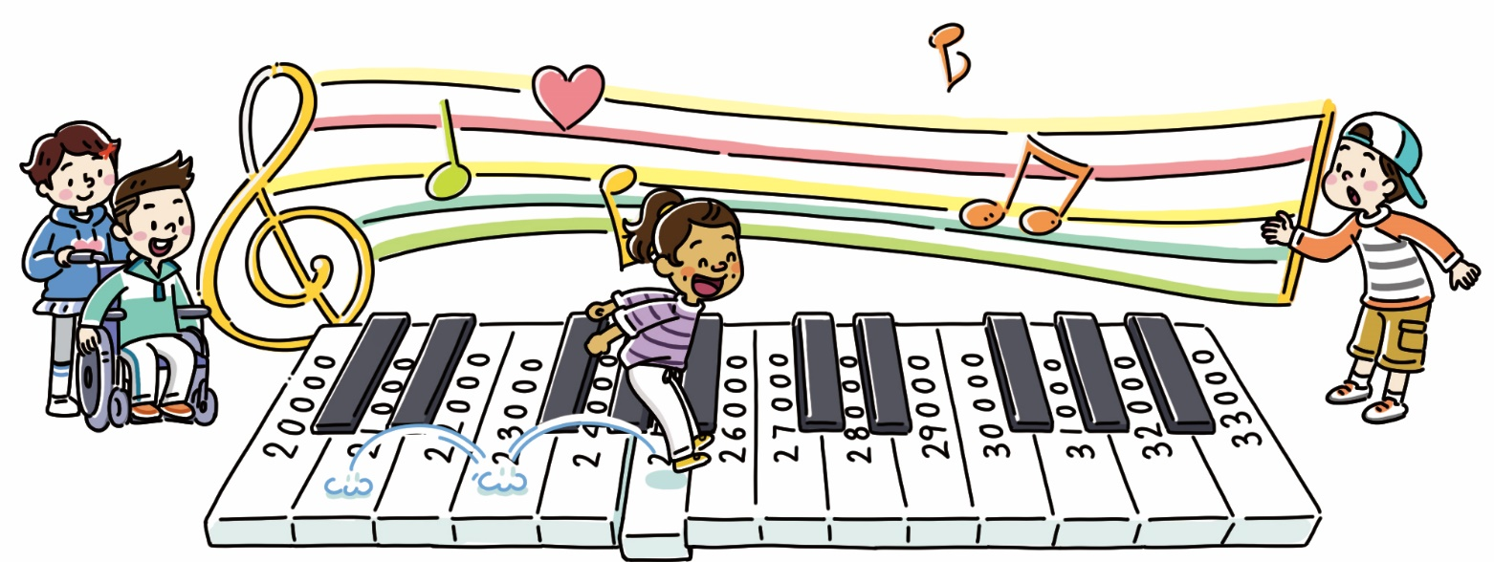


4-1
1. 큰 수
suh_h_0401_01_0006_102_1
06 뛰어 세기를 해 볼까요
Θ Description & Function
#1
탭 이벤트
삽화 고정(물음1~3) 삽화 위에 텍스트 삽입
답 칸 클릭하면 답 나타남. 정답 확인 버튼은 정답 가리기로 토글 됨.
다음 그림의 상황에 대하여 이야기해 봅시다.
물음 1
물음 2
물음 3
그림은 어떤 상황인가요?
#2
건반에 수가 규칙에
따라 적혀 있네.
두 번 더 뛰면 어떤 수가 적힌 건반에 서게 될까?
우리 2000씩 뛰어 보자.
피아노 건반 모양 위를 규칙에 따라 뛰어서 건너가고 있습니다.
#3
삽화 파일명 | LH서버 원본 삽화 폴더 > 1단원 > (도입)4-1-1(6차시).PSD

Slide 5
4-1
1. 큰 수
suh_h_0401_01_0006_102_1
06 뛰어 세기를 해 볼까요
Θ Description & Function
다음 그림의 상황에 대하여 이야기해 봅시다.
삽화 고정(물음1~3) 삽화 위에 텍스트 삽입
답 칸 클릭하면 답 나타남. 정답 확인 버튼은 정답 가리기로 토글 됨.
물음 1
물음 2
물음 3
건반 위에는 무엇이 쓰여 있나요?
건반에 수가 규칙에
따라 적혀 있네.
두 번 더 뛰면 어떤 수가 적힌 건반에 서게 될까?
#1
우리 2000씩 뛰어 보자.
20000, 21000, 22000, 23000 ∙∙∙∙∙∙과 같이 20000부터 1000씩 커지는 수가 쓰여 있습니다.
#2
삽화 파일명 | 4번 슬라이드와 동일

Slide 6
4-1
1. 큰 수
suh_h_0401_01_0006_102_1
06 뛰어 세기를 해 볼까요
Θ Description & Function
다음 그림의 상황에 대하여 이야기해 봅시다.
삽화 고정(물음1~3) 삽화 위에 텍스트 삽입
답 칸 클릭하면 답 나타남. 정답 확인 버튼은 정답 가리기로 토글 됨.
물음 1
물음 2
물음 3
친구들이 궁금해 하는 것은 무엇인가요?
건반에 수가 규칙에
따라 적혀 있네.
두 번 더 뛰면 어떤 수가 적힌 건반에 서게 될까?
#1
우리 2000씩 뛰어 보자.
지금 서 있는 건반에서 2번 더 뛰면 어떤 수가 적힌 건반에 서게 될 지 궁금해합니다.
#2
삽화 파일명 | 4번 슬라이드와 동일

Slide 7
4-1
1. 큰 수
suh_h_0401_01_0006_103_1
06 뛰어 세기를 해 볼까요
Θ Description & Function
#1
[이번 시간에 배울 내용]
1
이번 시간에는 무엇을 배울까요?
수학 20~21쪽
수학 익힘 18~19쪽
뛰어 세기를 할 수 있습니다.

Slide 8





4-1
1. 큰 수
suh_h_0401_01_0006_201_1
06 뛰어 세기를 해 볼까요
Θ Description & Function
주어진 규칙에 따라 수를 뛰어 세어 봅시다.
#1
물음 탭 삽입
삽화 위에 텍스트 삽입
이너 버튼 삽입(페이지 2개)
답 칸 클릭하면 답 나타남. 정답 확인 버튼은 정답 가리기로 토글 됨.
물음 1
물음 2
빈칸에 알맞은 수를 써넣으세요.
#2
2000
2000
2000
2000
21000
23000
25000
27000
29000
300만
300만
300만
300만
1880만
2180만
2480만
2780만
3080만
#3
#4
삽화 파일명 | 1_5_3_01.png / 1_5_3_02.png 한대희 4-1 지도서\app\resource\contents\lesson01\ops\1\images\1_5

Slide 9

4-1
1. 큰 수
suh_h_0401_01_0006_201_1
06 뛰어 세기를 해 볼까요
Θ Description & Function
주어진 규칙에 따라 수를 뛰어 세어 봅시다.
삽화 위에 텍스트 삽입
답 칸 클릭하면 답 나타남. 정답 확인 버튼은 정답 가리기로 토글 됨.
물음 1
물음 2
빈칸에 알맞은 수를 써넣으세요.
#1
500억
500억
500억
500억
1593억
2093억
2593억
3093억
3593억
#2
삽화 파일명 | 1_5_3_03.png 한대희 4-1 지도서\app\resource\contents\lesson01\ops\1\images\1_5

Slide 10

4-1
1. 큰 수
suh_h_0401_01_0006_201_1
06 뛰어 세기를 해 볼까요
Θ Description & Function
주어진 규칙에 따라 수를 뛰어 세어 봅시다.
삽화 위에 텍스트 삽입
예 약물 삽입 - 처음에는 나타나지 않음. 클릭 시 나타남.
이너 탭 삽입(페이지3개)
답 칸 클릭하면 답 나타남. 정답 확인 버튼은 정답 가리기로 토글 됨.
물음 1
물음 2
뛰어 세기를 할 때 각 자리의 수가 변하는 규칙을 이야기해 보세요.
#1
2000
2000
2000
2000
21000
23000
25000
27000
29000
#2
2000씩 뛰어 세기를 하면 천의 자리 수가 2씩 커집니다.
#3
#4
삽화 파일명 | 1_5_3_01.png 한대희 4-1 지도서\app\resource\contents\lesson01\ops\1\images\1_5

Slide 11
4-1
1. 큰 수
suh_h_0401_01_0006_201_1
06 뛰어 세기를 해 볼까요
Θ Description & Function
주어진 규칙에 따라 수를 뛰어 세어 봅시다.
삽화 위에 텍스트 삽입
예 약물 삽입 - 처음에는 나타나지 않음. 클릭 시 나타남.
답 칸 클릭하면 답 나타남. 정답 확인 버튼은 정답 가리기로 토글 됨.
물음 1
물음 2
뛰어 세기를 할 때 각 자리의 수가 변하는 규칙을 이야기해 보세요.
#1
300만
300만
300만
300만
1880만
2180만
2480만
2780만
3080만
#2
300만씩 뛰어 세기를 하면 백만의 자리 수가 3씩 커집니다.
#3
삽화 파일명 | 1_5_3_02.png 한대희 4-1 지도서\app\resource\contents\lesson01\ops\1\images\1_5

Slide 12
4-1
1. 큰 수
suh_h_0401_01_0006_201_1
06 뛰어 세기를 해 볼까요
Θ Description & Function
주어진 규칙에 따라 수를 뛰어 세어 봅시다.
삽화 위에 텍스트 삽입
예 약물 삽입 - 처음에는 나타나지 않음. 클릭 시 나타남.
답 칸 클릭하면 답 나타남. 정답 확인 버튼은 정답 가리기로 토글 됨.
물음 1
물음 2
뛰어 세기를 할 때 각 자리의 수가 변하는 규칙을 이야기해 보세요.
#1
500억
500억
500억
500억
1593억
2093억
2593억
3093억
3593억
#2
500억씩 뛰어 세기를 하면 백억의 자리 수가 5씩 커집니다.
#3
삽화 파일명 | 1_5_3_03.png 한대희 4-1 지도서\app\resource\contents\lesson01\ops\1\images\1_5

Slide 13

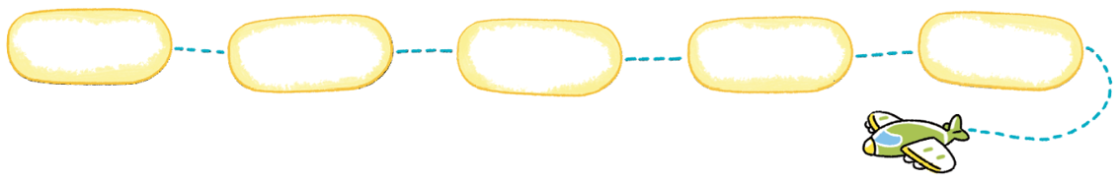
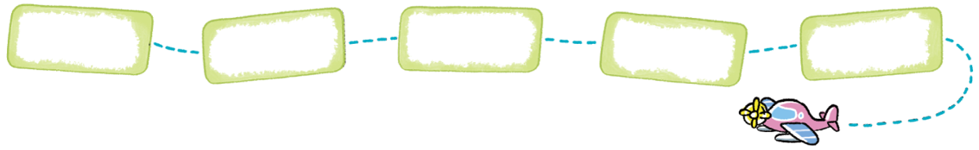
4-1
1. 큰 수
suh_h_0401_01_0006_202_1
06 뛰어 세기를 해 볼까요
Θ Description & Function
뛰어 세기를 보고 규칙을 찾아봅시다.
삽화 위에 텍스트 삽입
답 칸 클릭하면 답 나타남. 정답 확인 버튼은 정답 가리기로 토글 됨.
#1
24만
26만
28만
30만
32만
2만
씩 뛰어 세기
153억
353억
553억
753억
953억
200억
씩 뛰어 세기
1650조
1700조
1750조
1800조
1850조
50조
씩 뛰어 세기
#2
삽화 파일명 | 1_5_4_01.png 한대희 4-1 지도서\app\resource\contents\lesson01\ops\1\images\1_5

Slide 14
4-1
1. 큰 수
suh_h_0401_01_0006_203_1
06 뛰어 세기를 해 볼까요
Θ Description & Function
나만의 규칙을 정해 빈칸을 채워 봅시다.
예 약물 사용 - 처음에는 나타나지 않음. 정답 칸 중 어느 하나라도 클릭하면 나타남.
답 칸 클릭하면 답 나타남. 정답 확인 버튼은 정답 가리기로 토글 됨.
#1
규칙
300만
씩 뛰어 세기
2375만
2675만
2975만
3275만
3575만
#2
삽화 파일명 | 1_5_5_01.png 한대희 4-1 지도서\app\resource\contents\lesson01\ops\1\images\1_5

Slide 15


4-1
1. 큰 수
suh_h_0401_01_0006_204_1
06 뛰어 세기를 해 볼까요
#1
Θ Description & Function
20000씩 뛰어 세기를 해 보세요..
[혼자서도 척척1] 전자저작물(DVD) 아이콘 사용
삽화 위에 텍스트 삽입.
풀이 팝업 창(다음 슬라이드)
답 칸 클릭하면 답 나타남. 정답 확인 버튼은 정답 가리기로 토글 됨.
#2
52000
72000
92000
112000
132000
#3
#4
삽화 파일명 | 1_5_7_01.png 한대희 4-1 지도서\app\resource\contents\lesson01\ops\1\images\1_5

Slide 16
4-1
1. 큰 수
suh_h_0401_01_0006_204_1
06 뛰어 세기를 해 볼까요
Θ Description & Function
20000씩 뛰어 세기를 해 보세요..
< 풀이 확인 클릭 시 나타나는 화면>
52000
72000
92000
112000
132000
풀이
20000씩 뛰어 세려면 20000씩 커지도록 수를 씁니다.

Slide 17

4-1
1. 큰 수
suh_h_0401_01_0006_204_1
06 뛰어 세기를 해 볼까요
#1
Θ Description & Function
규칙에 따라 뛰어 세기를 하여 빈칸에 알맞은 수를 써넣으세요.
[혼자서도 척척2] 전자저작물(DVD) 아이콘 사용
삽화 위에 텍스트 삽입. - 삽화 안에 텍스트 들어가게 크기 조절.
풀이 팝업 창(다음 슬라이드)
답 칸 클릭하면 답 나타남. 정답 확인 버튼은 정답 가리기로 토글 됨.
#2
45790000
45890000
45990000
46090000
46190000
#3
#4
삽화 파일명 | 1_5_8_01.png 한대희 4-1 지도서\app\resource\contents\lesson01\ops\1\images\1_5

Slide 18
4-1
1. 큰 수
suh_h_0401_01_0006_204_1
06 뛰어 세기를 해 볼까요
Θ Description & Function
규칙에 따라 뛰어 세기를 하여 빈칸에 알맞은 수를 써넣으세요.
< 풀이 확인 클릭 시 나타나는 화면>
45790000
45890000
45990000
46090000
46190000
풀이
십만의 자리 수가 1씩 커지므로 10만씩 커지는 규칙으로 수를 씁니다.

Slide 19
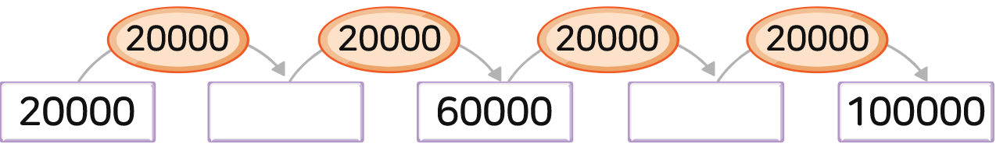
4-1
1. 큰 수
suh_h_0401_01_0006_301_1
06 뛰어 세기를 해 볼까요
Θ Description & Function
핵심 정리
삽화 위에 텍스트 삽입
정답 확인 버튼 없음
[ 뛰어 세기 ]
#1
20000
20000
20000
20000
20000
40000
60000
80000
100000
10000의 자리 숫자가 2씩 커집니다.
#1
삽화 파일명 | 1_5_6_01.sgv 한대희 4-1 지도서\app\resource\contents\lesson01\ops\1\images\1_5

Slide 20
4-1
1. 큰 수
suh_h_0401_01_0006_302_1
06 뛰어 세기를 해 볼까요
Θ Description & Function
#1
[다음 시간에 배울 내용]
1
다음 시간에는 무엇을 배울까요?
수학 22~23쪽
수학 익힘 20~21쪽
수의 크기를 비교해 볼까요

Slide 21
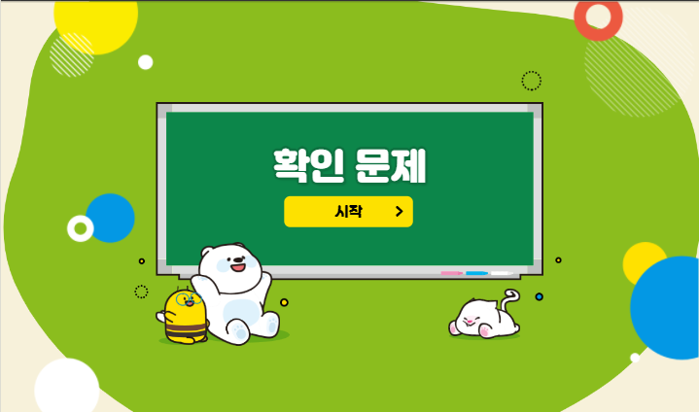

4-1
1. 큰 수
suh_h_0401_01_0006_401_1
06 뛰어 세기를 해 볼까요
Θ Description & Function
#1
[확인 문제] 게이트
활동지 다운로드 버튼
#2

Slide 22
4-1
1. 큰 수
suh_h_0401_01_0006_401_1
06 뛰어 세기를 해 볼까요
Θ Description & Function
문제 1
문제 2
문제 3
문제 4
문제 5
문제 6
문제 7
활동지 다운로드 버튼(1~2번) 1단원_6차시 형성평가.hwp
답 칸 클릭하면 답 나타남. 정답 확인 버튼은 정답 가리기로 토글 됨.
규칙에 따라 뛰어 세어 보시오.
규칙
: 20000씩 뛰어 세기
30000
50000
70000
90000
규칙
: 50만씩 뛰어 세기
2350만
2400만
2450만
2500만
규칙
: 300억씩 뛰어 세기
3020만
3320만
3620억
3920억
#1
#2

Slide 23
4-1
1. 큰 수
suh_h_0401_01_0006_401_1
06 뛰어 세기를 해 볼까요
Θ Description & Function
문제 1
문제 2
문제 3
문제 4
문제 5
문제 6
문제 7
활동지 다운로드 버튼(1~2번) 1단원_6차시 형성평가.hwp
답 칸 클릭하면 답 나타남. 정답 확인 버튼은 정답 가리기로 토글 됨.
뛰어 세기를 보고 규칙을 찾아 써 보시오.
10000
4000
70000
100000
30000
규칙
: 씩 뛰어 세기
640만
840만
1040만
1240만
200만
규칙
: 씩 뛰어 세기
420조
470조
520조
570조
50조
규칙
: 씩 뛰어 세기
#1
#2

Slide 24
4-1
1. 큰 수
suh_h_0401_01_0006_401_1
06 뛰어 세기를 해 볼까요
Θ Description & Function
문제 1
문제 2
문제 3
문제 4
문제 5
문제 6
문제 7
1. 기존 개발물 활용(3~7번)
https://cdata2.tsherpa.co.kr/tsherpa/MultiMedia/Flash/2020/curri/index.html?flashxmlnum=yuni4856&classa=A8-C1-41-MM-MM-04-02-06-0-0-0-0&classno=MM_41_04/suh_0401_01_0006/suh_0401_01_0006_401_1.html
1000000씩 뛰어 세어 보시오.
4300000
5300000
6300000
7300000

Slide 25
4-1
1. 큰 수
suh_h_0401_01_0006_401_1
06 뛰어 세기를 해 볼까요
Θ Description & Function
문제 1
문제 2
문제 3
문제 4
문제 5
문제 6
문제 7
1. 기존 개발물 활용(3~7번)
https://cdata2.tsherpa.co.kr/tsherpa/MultiMedia/Flash/2020/curri/index.html?flashxmlnum=yuni4856&classa=A8-C1-41-MM-MM-04-02-06-0-0-0-0&classno=MM_41_04/suh_0401_01_0006/suh_0401_01_0006_401_1.html
2. 기존 개발물에서 답 텍스트 수정 있음.
얼마씩 뛰어 세었는지 써 보시오.
53087
63087
73087
83087
93087
#2
10000씩 뛰어 세었습니다.

Slide 26


4-1
1. 큰 수
suh_h_0401_01_0006_401_1
06 뛰어 세기를 해 볼까요
Θ Description & Function
문제 1
문제 2
문제 3
문제 4
문제 5
문제 6
문제 7
1. 기존 개발물 활용(3~7번)
https://cdata2.tsherpa.co.kr/tsherpa/MultiMedia/Flash/2020/curri/index.html?flashxmlnum=yuni4856&classa=A8-C1-41-MM-MM-04-02-06-0-0-0-0&classno=MM_41_04/suh_0401_01_0006/suh_0401_01_0006_401_1.html
2. 기존 개발물처럼 처음에는 검정색이다가 답 칸 클릭할 때 빨간색으로 바뀌게 해주세요.
수를 뛰어서 세었습니다. ㅁ 안에 알맞은 수를 써넣으시오.
#2
7210억
7310억
7410억
7510억
백억
백억

Slide 27
4-1
1. 큰 수
suh_h_0401_01_0006_401_1
06 뛰어 세기를 해 볼까요
Θ Description & Function
문제 1
문제 2
문제 3
문제 4
문제 5
문제 6
문제 7
1. 기존 개발물 활용(3~7번)
https://cdata2.tsherpa.co.kr/tsherpa/MultiMedia/Flash/2020/curri/index.html?flashxmlnum=yuni4856&classa=A8-C1-41-MM-MM-04-02-06-0-0-0-0&classno=MM_41_04/suh_0401_01_0006/suh_0401_01_0006_401_1.html
2. 기존 개발물의 (1), (2) 삭제
3. 풀이 팝업 창(다음 슬라이드)
4. 답 칸 클릭하면 답 나타남. 정답 확인 버튼은 정답 가리기로 토글 됨.
빈칸에 알맞은 수를 써넣으시오.
#2
46억
47억
48억
49억
50억
2조 3650억
2조 3750억
2조 3850억
2조 3950억
#3
#4

Slide 28
4-1
1. 큰 수
suh_h_0401_01_0006_401_1
06 뛰어 세기를 해 볼까요
Θ Description & Function
문제 1
문제 2
문제 3
문제 4
문제 5
문제 6
문제 7
< 풀이 확인 클릭 시 나타나는 화면>
빈칸에 알맞은 수를 써넣으시오.
#2
46억
47억
48억
49억
50억
2조 3650억
2조 3750억
2조 3850억
2조 3950억
풀이
1억씩 뛰어 셉니다.
100억씩 뛰어 셉니다.

Slide 29
4-1
1. 큰 수
suh_h_0401_01_0006_401_1
06 뛰어 세기를 해 볼까요
Θ Description & Function
문제 1
문제 2
문제 3
문제 4
문제 5
문제 6
문제 7
1. 기존 개발물 활용(3~7번)
https://cdata2.tsherpa.co.kr/tsherpa/MultiMedia/Flash/2020/curri/index.html?flashxmlnum=yuni4856&classa=A8-C1-41-MM-MM-04-02-06-0-0-0-0&classno=MM_41_04/suh_0401_01_0006/suh_0401_01_0006_401_1.html
규칙에 따라 빈칸에 알맞은 수를 써넣으시오.
53억 6798만
43억 6798만
33억 6798만
23억 6798만
35억 7798만
35억 6798만
35억 5798만
35억 4798만
34억 6798만
36억 6798만

